Slide 1
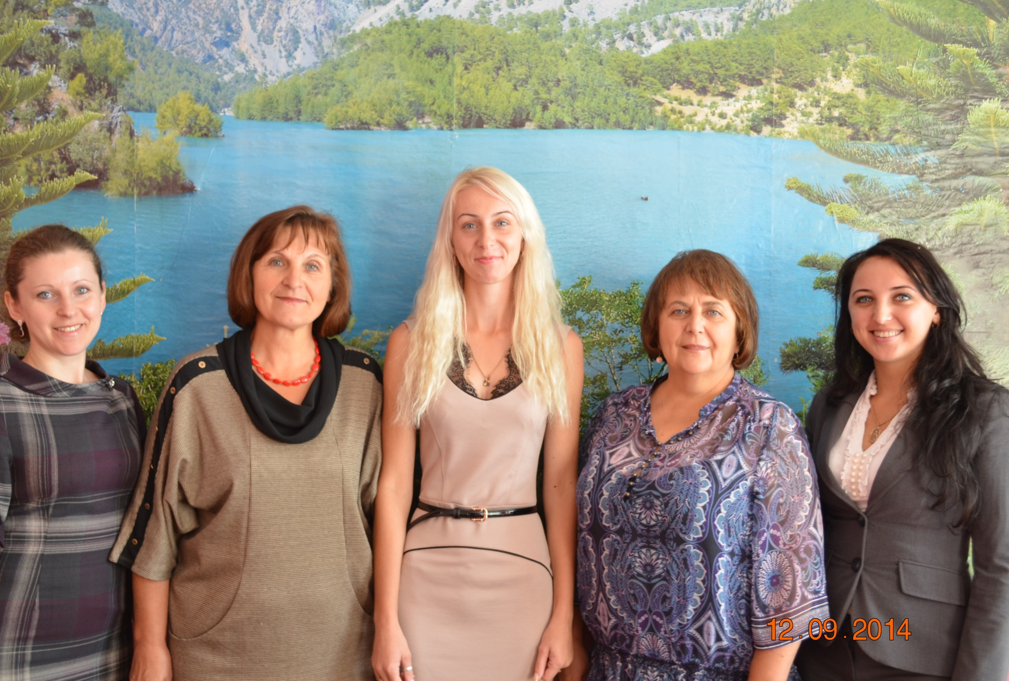

Slide 2
СПИСОК ВЧИТЕЛІВ МО ІНОЗЕМНОЇ МОВИ
 | Прізвище ,імя по-батькові | Кваліфікацій на категорія | Стаж роботи | Проблема, над якою працює
1. | БуркушОлеся Іванівна | Перша категорія (спеціаліст ) | 8 РОКІВ | Роль гри та їх форми навчання у молодших та середніх класах
22 2 | Грига Марина Василівна | спеціаліст | 2 роки | Використання інтерактивних форм та видів роботи,як засіб розвитку креативної особистості
 | Зейкан Руслана Іванівна | спеціаліст | 4 роки | Ігрові форми роботи на уроках німецької мови
 | Ракіна Галина Михайлівна | Вища категорія «Старший вчитель» | 36 років | Інтерактивні технології навчання іноземній мові
 | Русин Ганна Іванівна | Вища категорія «Старший вчитель» | 35 років | Роль ігрових форм роботи на уроках іноземної мови
 | Стах Асміральда Іванівна | Вища категорія | 36 років | Писемне мовлення на уроках французької мови

Slide 3
Методична проблема, над якою працює МО вчителів іноземної мови: «Підвищення якості знань іноземної мови через оптимальне поєднання традиційних та нових технологій»
Мета:
»Формувати готовність учнів до участі в іншомовному спілкуванні,впроваджуючи елементи інноваційних технологій»

Slide 4
Основні завдання МО на 2014-2015 н.р.
1. Формувати готовність учнів до участі в іншомовному спілкуванні
2. Активно включати в свою роботу такі форми роботи як проекти, діалоги, ігри з метою формування комунікативної компетенції та розвитку креативності учнів.
3. Впроваджувати елементи інноваційних технологій.
4. Продовжувати проводити школу молодого вчителя. (методична допомога.)
5. Продовжувати займатися самоосвітою, підвищувати свій кваліфікаційний рівень.
6. Здійснювати підготовку до олімпіад
7. Проводити консультації.
8. Здійснювати підготовку до ЗНО, використовуючи такі форми роботи, як тести.
9. Вивчення передового досвіду.

Slide 5
« Затверджую» «Погоджую» Директор Керецьківської ЗОШ I-III ступенів Заступник директора В.В. Андрела В.М.Маровді ПЛАН РОБОТИ методичного об’єднання вчителів іноземної мови на 2014 - 2015 навчальний рік
№ | Зміст | Терміни | Відповідальний
1. | 1. Затвердження плану роботи МО на 2014-2015 н .р. 2. Ознайомлення з методичними рекомендаціями викладання іноземної мови 3. Планування навчального процесу з іноземної мови.. 4. Організація навчального процесу щодо викладання іноземної мови у 6 класі | Вересень | Члени МО.

Slide 6
2 | 1.Підготовка учнів до участі у учнівській олімпіаді з іноземної мови. 2.Затвердження завдань І етапу учнівської олімпіади з іноземної мови. . 3.Призначення відповідальних за підготовку учнів до участі у І етапі учнівської олімпіади з іноземної мови. | Жовтень | Члени МО
3 | 1.Удосконалення форм роботи з обдарованими дітьми. 2.Педагогічна майстерня «Реалізація принципу наступності в початковій та основній школі у викладанні іноземної мови в умовах введення нових Державних стандартів» 3.Семінар-практикум | Листопад | Члени МО Ракіна Г.М.
4. | 1.Якість знань учнів з іноземної мови за І семестр 2013-2014 навчального року. 2.Про результати проведення ІІ етапу учнівських олімпіад з іноземної мови 3.Взаємовідвідування уроків. Обговорення уроків. | Грудень | Члени МО . .

Slide 7
5 | 1.Підготовка матеріалів творчих ідей. 2.Методи і підходи до викладання англійської мови у початковій ланці . | Січень | Члени МО Буркуш О.І.
6 | 1 Впровадження новітніх технологій у викладання іноземних мов: :комп’ютерні та інтернеттехнології. 2.Розробка та затвердження плану проведення тижня іноземної мови. 3.Семінар-практикум«Розвиток комунікативної компетенції шляхом впровадженняінноваційних технологій» | Лютий | Члени МО Русин Г.І.
7 | 1.Використання сучасних методик та технологій при викладанні французької мови.» 2.Підсумки проведення тижня англійської мови. | Березень | Стах А. І. Члени МО
8 | 1.Узагальнення системи творчої діяльності молодих вчителів МО. | Квітень | Члени МО Зейкан Р.І.Грига М.В.
9 | 1.Моніторинг навчальних досягнень учнів з іноземної мови за 2014\2015 навчальний рік. | Травень | Члени МО

Slide 8
ЗАСІДАННЯ № 1 (вересень)
№ п/п | Питання для обговорення | Відповідальні
1 | Обговорення і затвердження плану роботи методоб’єднання на 2014-2015 н.р. | Члени МО
2 | Обговорення навчальних програм та підручників. | Члени МО
3 | Опрацювання інструктивно-методичних матеріалів. | Члени МО
4 | Підходи щодо здійснення календарно-тематичного планування навчального матеріалу. | Члени МО
5 | Про організацію роботи творчої групи вчителів іноземної мови з технології «Педагогічна майстерня».
6 | Про роботу факультативу «Євроклуб». Затвердження плану проведення заходів з іноземної мови | Члени МО .

Slide 9
ЗАСІДАННЯ № 2 ( жовтень)
№ п/п | Питання для обговорення | Відповідальні
1. | Врахування психофізичних особливостей учнів початкових класів при навчанні іноземної мови. | ЗейканР.І.
2. | Розвиток в учнів перших класів умінь усного спілкування . Роль наочності в активізації словникового запасу молодших школярів. | РусинГ.І.
3. | Круглий стіл «Ігрові технології навчання». Рольові ігри у навчанні іншомовного спілкування. | Члени МО .
4. | Про підвищення ефективності навчально-виховного процесу з допомогою інтерактивного навчання. | Стах А.І.
ЗАСІДАННЯ № 3 (січень)
№ п/п | Питання для обговорення | Відповідальні
1. | Мовний портфоліо учителя. | Члени МО
2. | Сучасні технології у процесі викладання іноземної мови. | . Члени МО
3. | Методичні посиденьки «Банк методичних технологій: обмін досвідом». | Члени МО
4. | Огляд новинок фахової преси. | Члени МО
5. | Роль ІКТ в успішному оволодінні іноземною мовою . | Члени МО

Slide 10
ЗАСІДАННЯ №4 (березень)
№ п/п | Питання для обговорення | Відповідальні
1. | Доповідь: «Сучасні методики та технології при викладанні французької мови. Метод проектів.» | Стах А.І.
2. | Презентація «Роль позакласної діяльності у формуванні в учнів позитивної мотивації до вивчення іноземної мови». | Грига М. І..
3. | Вироблення рекомендацій щодо застосування елементів новітніх технологій на уроках іноземної мови. | Члени МО
ЗАСІДАННЯ № 5 ( травень)
№ п/п | Питання для обговорення | Відповідальні
1. | Доповідь: «Результати роботи вчителів школи » | Голова МО
2. | Підсумки роботи методоб’єднання у 2014-2015н.р.
3. | Підсумки позакласної роботи. | Члени МО
4. | Рекомендації щодо планування роботи методоб’єднання в 2015-2016н.р. | Члени МО
5. | Обговорення проблем ,що виникли протягом навчального року. | Члени МО
6. | Моніторингове дослідження. Аналіз навчальних досягнень учнів. | Члени МО

Slide 11
План роботи МО вчителів іноземної мови щодо удосконалення навчально-методичного забезпечення викладання іноземної мови (2014/2015 навчальний рік)
№ з/п | Зміст роботи | Термін виконання
1. | Виготовлення роздаткових матеріалів з навчаль­них тем для учнів 1—9-х класів . | Протягом н.р.
2. | Виготовлення наукових, методичних, дидактич­них матеріалів з різних тем предметів у 5—9-х класах. | Протягом н.р.
3. | Працювати над поповненням кабінетів наочни­ми посібниками. | Протягом н.р.
4. | Поповнювати кабінети науковою, методичною та художньою літературою. | Протягом н.р.
5. | Провести семінар-практикум «Подолання проблем іншомовного спілкування». | Листопад, 2014 р.
6. | Провести науково-теоретичний семінар «Розвиток і функціонування іноземної мови в сучасному суспільстві». | Лютий, 2015 р.
7. | Працювати над виготовленням таблиць до на­вчальних тем з англійської та німецької мови. | Протягом н.р.

Slide 12
8. | Поповнювати науково-методичний комплекс до уроків розвитку писемного мовлення. | Протягом н.р.
9. | Поповнювати науково-методичний комплекс до нетрадиційних уроків. | Протягом н.р.
10. | Систематизувати науково-методичні матеріали. | Грудень 2014 р., Травень 2015 р.
11. | Працювати над пошуком та запровадженням у роботу нових комп'ютерних технологій. | Протягом н.р.
12. | Працювати над створенням комп'ютерних прог­рам з іноземної мови . | Січень-квітень 2015р.
13. | Працювати над поповненням кабінетів відео- та аудіоматеріалами з англійської та німецької мови. | Протягом н.р.
14. | Систематизувати та аналізувати наукові статті в періодичних виданнях з іноземної мови за 2014/2015pp. | Травень 2015 р.

Slide 13
Робота молодих вчителів
Місяць | Що проводиться | Відповідальні
Вересень | Інструктаж зі складання тематичних і поурочних планів | Керівник МО
Жовтень | Взаємовідвідування уроків | Члени МО
Листопад | Бесіда: Вихід із проблемних ситуацій | Члени МО
Грудень | Надання методичної допомоги | Члени МО
Січень | Круглий стіл: Самоосвіта вчителів-молодих спеціалістів | Члени МО
Лютий | Практичне заняття: Вирішення конкретних методичних завдань. | Члени МО.
Березень | Заохочення учнів до вивчення іноземної мови. | Члени МО.
Квітень | Практичне заняття:Методика і технологія системного аналізу уроку | Члени МО.
Травень | Які проблеми я переборола у своїй роботі, що вдалося, що не вдалося. | Члени МО.

Slide 14
План заходів тижня іноземної мови
(26.11-30.11)
1. Початок предметного тижня.
А. Фотогалерея: « Розвиток креативності учнів на уроках іноземної мови. » (вчителі іноземної мови)
Б. Виставка тематичних газет. Тема: Thanksgiving Day.(5-11кл.)
2. Казкова скарбниця. Українські народні казки англійською мовою. (9кл, 4кл.)
3. Флеш-моб (танцювальний марафон під англійські пісні)(5-7кл)
4. Проведення уроків за допомогою ІКТ (10кл)
5. Фестиваль англійської пісні. Підведення підсумків

